Slide 1
VI Giornata Mondiale per la sicurezza dei pazienti 17 settembre 2024 “FAI LA COSA GIUSTA, RENDILA SICURA”
Direzione Medica di Presidio
Team Pluripresidiale per la Gestione del Rischio Clinico
PIU’ SICURI CON IL BRACCIALETTO IDENTIFICATIVO!
INFORMATIVA PER I PAZIENTI
BRACCIALETTO IDENTIFICATIVO PER LA SICUREZZA DELLA TRASFUSIONE DI SANGUE ED ALTRI EMOCOMPONENTI

Slide 2
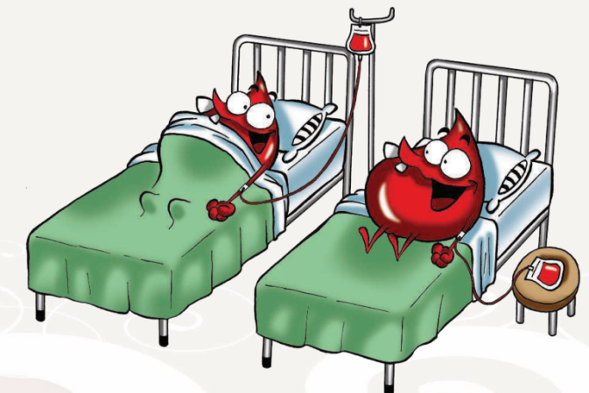
LA TRASFUSIONE DI SANGUE
NOVITA’
In alcune circostanze (malattie, incidenti) può essere necessario trasferire il sangue da una persona (donatore) all’altra (ricevente).
Questa terapia si chiama trasfusione
L’ “assegnazione” e la “trasfusione” del sangue o di emocomponenti rappresentano due fasi molto critiche nell’intero processo trasfusionale → la corretta identificazione del paziente è di fondamentale importanza per garantire un percorso di cura sicuro e appropriato.
E’ di vitale importanza che in ospedale ci siano dei sistemi di identificazione sicuri, che coinvolgano sia gli operatori che il paziente.
L’introduzione della tecnologia RFID mediante il nuovo braccialetto elettronico permette una più stretta aderenza ai percorsi di sicurezza del processo emotrasfusionale come da normativa vigente (D.M. 2 novembre 2015, Raccomandazione Ministero della Salute-Aggiornamento n.5 - per la prevenzione della reazione trasfusionale da incompatibilità AB0).
Prima della trasfusione:
sarà applicato un braccialetto identificativo*;
verranno effettuati dei prelievi di sangue per verificare il gruppo sanguigno.
*Si tratta di una sottile striscia di carta plastificata, da tenere al polso per tutto il periodo di degenza, anche durante l’igiene personale (il braccialetto è resistente all’acqua e ai disinfettanti).
Sul braccialetto è riportato esclusivamente un codice a barre per l’identificazione univoca del paziente, i cui dati anagrafici saranno visibili esclusivamente al personale sanitario.
PERCHE’ E’ IMPORTANTE
facilita il riconoscimento del paziente da parte degli operatori;
garantisce maggiore sicurezza nell’assegnazione del sangue e degli altri emocomponenti terapeutici;
agevola il monitoraggio di tutte le fasi del percorso trasfusionale.

